Slide 1


PRESENTACIÓN

Slide 2
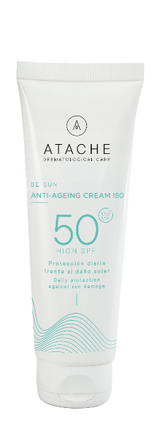
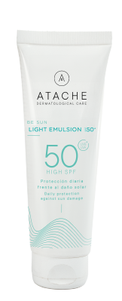
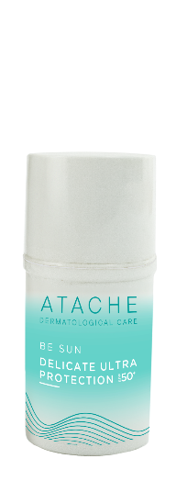
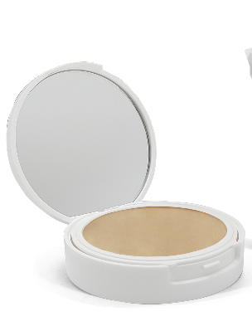
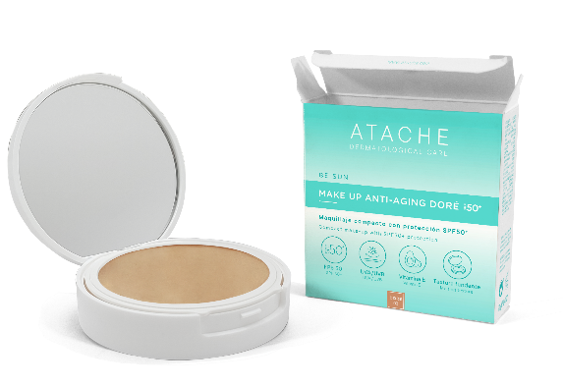
NUEVA LÍNEA PROTECCIÓN SOLAR
Be Sun se renueva con un nuevo concepto: protección solar integral con acción antioxidante.
La clave: Los antioxidantes
Nuestra fórmula no solo protege contra los dañinos rayos UVA y UVB mediante una combinación efectiva de filtros químicos y físicos, sino que también combate los radicales libres y previene el envejecimiento prematuro de la piel gracias a la incorporación de vitamina E y ácido hialurónico.
La nueva línea BE SUN ofrece una completa gama de fotoprotectores solares con un alto factor de protección solar (SPF 50 y SPF 50+) y una novedosa variedad de texturas y presentaciones para adaptarse a las necesidades de todos los tipos de piel.

Slide 3
BENEFICIOS
La nueva gama de productos Be Sun nos ofrece las siguientes ventajas:
Alta protección solar: SPF 50 y 50+ que bloquea más del 98% de los rayos UVB causantes de quemaduras solares y contribuye a prevenir el envejecimiento prematuro de la piel.
Filtros físicos: Incrementan el nivel de protección de los tradicionales filtros químicos, reflectando y dispersando los rayos ultravioletas.
Protección de amplio espectro: Protege contra los rayos UVA y UVB, que son los principales responsables del daño solar.
Fórmulas resistentes al agua y al sudor: Ingredientes filmógenos que evitan la rápida evaporación y pérdida del producto aplicado en la piel.
Ingredientes antiedad: Además de antioxidantes como la vitamina E, cuenta con ácido hialurónico y otros ingredientes hidratantes y nutritivos para proteger la piel y mantenerla hidratada y tersa.

Slide 4
FILTROS SOLARES
&
ANTIOXIDANTES

Slide 5
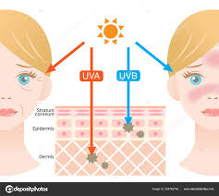
RADIACIÓN SOLAR
La radiación UV que llega a la superficie terrestre está formada por la radiación UVA (95%) y la radiación UVB (5%).
Los rayos UVA penetran más profundamente en la piel y están asociados con el envejecimiento prematuro y el daño celular a largo plazo.
Los rayos UVB penetran en las capas de la epidermis y son responsables de causar eritema o quemaduras solares
La exposición a la radiación ultravioleta (UV) del sol puede causar diversos daños en la piel, desde quemaduras solares hasta alteraciones profundas en las células.
Para protegerse de estos efectos, se utilizan principalmente filtros solares que bloquean tanto los rayos UVA como los UVB.

Slide 6

FILTROS SOLARES
Medición de Eficacia
La eficacia de los filtros solares se mide a través del Factor de Protección Solar (FPS), que indica la capacidad del producto para prevenir el enrojecimiento de la piel causado por los rayos UVB.
Adicionalmente, los productos de amplio espectro deben demostrar su capacidad para proteger contra los rayos UVA, lo que se refleja en su etiquetado y regulaciones específicas en algunos países.
El FPS indica numéricamente las veces que un protector solar prolongaría el tiempo que tardaría la piel en quemarse sin fotoprotección. Así, si una piel se quemase en 10 minutos de exposición solar, un protector solar con FPS 10 teóricamente aumentaría el tiempo sin quemarse hasta 100 minutos.
De acuerdo con la norma europea la protección frente a UVA debe ser al menos el 30% de la protección frente a UVB y se evalúa con el método ISO standard 24443 (determination of sunscreen UVA photoprotection in vitro).

Slide 7
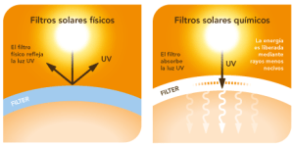
FILTROS SOLARES
Filtros Solares Químicos y Físicos
Filtros Químicos:
Los filtros químicos, también denominados filtros orgánicos, se componen de moléculas químicas que absorben la radiación UV y la transforman en calor, que luego se disipa de la piel. Estos filtros suelen ser compuestos orgánicos como avobenzona, octocrileno, octisalato y homosalato.
Filtros Físicos:
Los filtros físicos, también conocidos como filtros minerales, emplean compuestos como el dióxido de titanio y el óxido de zinc para crear una barrera física sobre la piel que refleja y dispersa la radiación UV antes de que penetre en la epidermis. Estos compuestos actúan como un escudo, bloqueando eficazmente tanto los rayos UVA como UVB.

Slide 8
ANTIOXIDANTES
Protección Celular y Molecular
Los antioxidantes, a diferencia de los filtros solares, no bloquean ni absorben la radiación UV. En cambio, su función principal es reducir o reparar los procesos oxidativos que la radiación UV, especialmente los rayos UVA, pueden inducir.
Numerosos estudios han demostrado que los antioxidantes, como la vitamina E, pueden ser efectivos en la prevención del eritema y en la protección contra el daño celular. Cuando se aplican tópicamente en combinación con filtros solares, estos antioxidantes pueden aumentar la eficacia de la protección solar, proporcionando una defensa más completa contra el daño inducido por la radiación UV.
Los antioxidantes neutralizan los ROS (especies reactivas de oxígeno) y ayudan a reparar el daño celular.

Slide 9
INGREDIENTES

Slide 10
FILTROS QUÍMICOS
La combinación de filtros químicos de Be Sun amplía el espectro para una completa cobertura UVB/UVA
Octocrylene: Absorbe los rayos UVB y algunos rayos UVA, previniendo el daño solar. Ayuda a estabilizar otros filtros solares en la fórmula.
Ethylhexyl Methoxycinnamate (Octinoxate): Absorbe los rayos UVB, protegiendo la piel de las quemaduras solares.
Butyl Methoxydibenzoylmethane (Avobenzone): Proporciona una protección eficaz contra los rayos UVA, responsables del envejecimiento de la piel.
Ethylhexyl Triazone: Un filtro UVB muy eficaz que proporciona protección de amplio espectro.
Diethylamino Hydroxybenzoyl Hexyl Benzoate: Protege contra los rayos UVA, contribuyendo a una protección solar de amplio espectro.

Slide 11
FILTROS FÍSICOS
Dióxido de titanio: Un protector solar mineral
Su principal función es proteger la piel de los rayos ultravioleta (UV) del sol, tanto UVA como UVB, mediante un mecanismo físico de reflexión y dispersión de la radiación.
Amplio espectro: Ofrece protección contra una amplia gama de rayos UV, incluyendo UVA y UVB, considerados responsables del envejecimiento prematuro de la piel y el cáncer de piel.
Fotoestable: Mantiene su eficacia protectora incluso bajo la exposición prolongada al sol, a diferencia de algunos filtros químicos que se degradan con el tiempo.
Seguro y bien tolerado: Generalmente se considera seguro para todo tipo de piel, incluso para pieles sensibles o propensas a irritaciones.
Resistente al agua: Mantiene su protección incluso después de nadar o sudar.
Efecto matificante: Ayuda a controlar la producción de sebo y reduce el brillo en la piel

Slide 12
ANTIOXIDANTES
VITAMINA E
La vitamina E, también conocida como alfa-tocoferol, es un antioxidante liposoluble ampliamente reconocido por sus beneficios para la salud de la piel y su capacidad para proteger contra los daños causados por los radicales libres.
Mecanismo de acción: La vitamina E actúa como un potente antioxidante al neutralizar los radicales libres,
Protección celular: La vitamina E ayuda a mantener la integridad de la membrana celular y a prevenir la degeneración de los tejidos.
Reducción de la inflamación: También puede tener propiedades antiinflamatorias, lo que la hace útil para calmar la piel irritada o inflamada.
Estímulo de la regeneración celular: Puede favorecer la regeneración celular al ayudar a reparar el daño causado por el estrés oxidativo,

Slide 13
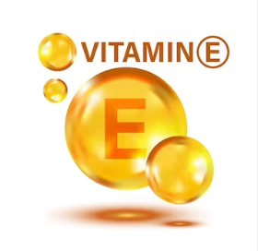
ANTIOXIDANTES
VITAMINA E COMO COADYUVANTE EN LA PROTECCIÓN SOLAR
Acción fotoprotectora: La vitamina E puede proporcionar cierta protección contra los efectos nocivos de la radiación ultravioleta (UV) del sol. Aunque no bloquea los rayos UV directamente, su acción antioxidante ayuda a prevenir el daño oxidativo inducido por la radiación UV en la piel.
Potenciador de la eficacia de los filtros solares: Se ha demostrado que la vitamina E aumenta la eficacia de los filtros solares cuando se utilizan en combinación. Al actuar sinérgicamente con los filtros solares, la vitamina E puede mejorar la capacidad de protección contra los rayos UV y reducir el riesgo de quemaduras solares y daño cutáneo.
Prevención del fotoenvejecimiento: Al proteger la piel del daño inducido por el sol, incluyendo la formación de radicales libres y la degradación del colágeno, la vitamina E puede ayudar a prevenir el fotoenvejecimiento y mantener una apariencia más joven y saludable.

Slide 14
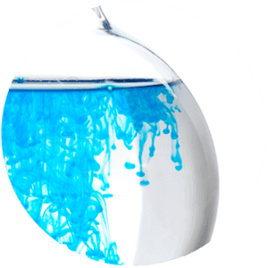
HUMECTANTES
ÁCIDO HIALURÓNICO
El ácido hialurónico es una sustancia natural que ayuda a mantener la piel hidratada y flexible.
Atrae y retiene agua
Hidrata la piel
Reduce la apariencia de líneas finas y arrugas
Aumenta la elasticidad de la piel
Cura las heridas
El ácido hialurónico puede ayudar a prevenir el daño solar y el envejecimiento prematuro. Los protectores solares con ácido hialurónico son adecuados para todo tipo de piel, incluso para pieles sensibles.
ALANTOÍNA: Esencial en el cuidado de la piel por sus propiedades hidratantes y protectoras de la barrera cutánea, promoviendo la regeneración celular y manteniendo la piel suave y saludable.

Slide 15
OTROS INGREDIENTES
ACEITE DE ARGÁN
El aceite de argán, también conocido como "oro líquido", es un aceite natural derivado de las semillas de los frutos del árbol de argán que crece principalmente en el suroeste de Marruecos.
· Rico en antioxidantes: Contiene vitamina E, carotenoides y polifenoles que combaten los radicales libres, ayudan a prevenir el envejecimiento prematuro y protegen la piel del daño ambiental.
· Hidratante y nutritivo: Contiene ácidos grasos esenciales, como el ácido linoleico y el ácido oleico, que hidratan profundamente la piel y el cabello, restaurando su elasticidad y suavidad.
· Antiinflamatorio: Ayuda a calmar la piel irritada, reducir el enrojecimiento y aliviar afecciones como el acné y la eczema.
· Regenerador: Promueve la cicatrización de heridas y la renovación celular.

Slide 16
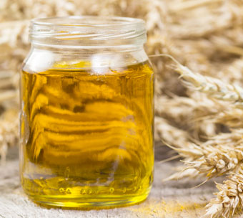
OTROS INGREDIENTES
ACEITES VEGETALES: SEMILLA DE GIRASOL – GERMEN DE TRIGO - CACAHUETE - OLIVA
Hidratación Profunda
Estos aceites son ricos en ácidos grasos que ayudan a hidratar la piel en profundidad, manteniéndola suave y flexible incluso bajo la exposición solar.
Protección Antioxidante
Contienen vitamina E y otros antioxidantes que protegen la piel del daño causado por los radicales libres generados por la radiación UV, reduciendo así el estrés oxidativo y el envejecimiento prematuro de la piel.
Nutrición y Regeneración Celular
Los aceites de girasol, germen de trigo, cacahuete y oliva proporcionan nutrientes esenciales que promueven la regeneración celular y ayudan a mantener la piel sana y radiante.

Slide 17
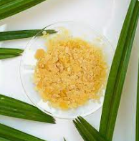
OTROS INGREDIENTES
CERA DE CARNAUBA
La cera de carnauba, también conocida como Copernicia cerifera cera, es una cera natural obtenida de las hojas de la palma Copernicia prunifera, que se encuentra predominantemente en Brasil.
Hidratación: Forma una barrera protectora sobre la piel, ayudando a retener la humedad y evitando la deshidratación
Aplicación: Facilita una aplicación uniforme y suave del producto en la piel.
Larga Duración: Prolonga la duración del producto en la piel, haciendo que sea más duraderos.
Acabado: Proporciona un brillo natural, mejorando la apariencia estética de la piel.

Slide 18
OTROS INGREDIENTES
FILM PROTECTOR
Agente que forma una película flexible y duradera en la piel, ayudando a crear una barrera resistente al agua. Esta propiedad lo hace ideal en productos de protección solar, mejorando su adherencia a la piel y asegurando que no se desprendan fácilmente con el agua o el sudor
Ayuda a prevenir la descomposición prematura de los protectores solares en el agua, extendiendo así su efectividad.
También funciona como un agente que mejora la textura y la extensibilidad para la correcta aplicación de los protectores solares de la gama Be Sun.
Se ha confirmado que es no tóxico y no irritante, lo que lo hace adecuado para diversas formulaciones de cuidado de la piel y maquillaje

Slide 19
PRODUCTOS

Slide 20

Productos FACIALES línea BE SUN
Protector solar antiedad
50 SPF
Protector solar hidratante
50+ SPF
Protector solar Maquillaje
50+ SPF
Protector solar Maquillaje
50+ SPF
Protector solar
áreas sensibles
50+ SPF
MIN
WAT
MIN
MIN
MIN
WAT
WAT
C
C
ANTI-AGEING CREAM
LIGHT EMULSION
MAKE UP ANTIAGING DORE
MAKE UP ANTIAGING LIGHT
DELICATE ULTRA PROTECTION

Slide 21
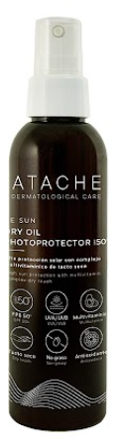
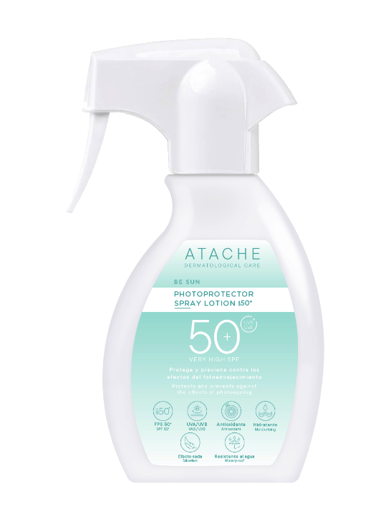
Productos CORPORALES línea BE SUN
Loción protectora
En Spray
50+ SPF
Aceite Seco
Protector
50 SPF
LEYENDA
Filtro Físico
Waterproof
Con Color
MIN
WAT
WAT
C
PHOTOPROTECTOR SPRAY LOTION
DRY OIL PHOTOPROTECTOR

Slide 22

Be sun ANTI-AGEING CREAM 50 spf
Descripción: Protector solar facial antiedad con propiedades antioxidantes y reparadoras. Protege la piel del sol, previene el envejecimiento prematuro y aumenta la regeneración cellular, dejando la piel suave y elástica
Indicación: Pieles secas y maduras
Propiedades:
  Protección UVA/UVB
  SPF 50
  Filtros Físicos y Químicos
  Sin Color
Ingredientes: Filtros solares químicos, Dioxido de Titanio, Aceite de Argán, Aloe Vera, Alantoína
Tubo: 75 ml

Slide 23
BE SUN LIGHT EMULSION SPF 50+
Descripción: Protector solar facial de textura suave con propiedades hidratantes y antioxidantes. Protege la piel del sol, repara el daño oxidativo y aumenta la humedad y flexibilidad de la piel.
Indicación: Pieles normales y mixtas
Propiedades:
  Protección UVA/UVB
  SPF 50 +
  Filtros Químicos
  Sin Color
  Resistente al Agua (waterproof)
Ingredientes: Filtros solares químicos, Vitamina E, Ácido Hialurónico, Film Protector
Tubo: 75 ml

Slide 24

BE SUN MAKE UP ANTIAGING DORE SPF 50+
Descripción: Maquillaje compacto de alta fotoprotección que protege y repara la piel de la oxidación provocada por la exposición solar. Textura cremosa para una completa cobertura del rostro y tacto sedoso con un color bronceado y un toque luminoso.
Indicación: Todo tipo de pieles
Propiedades:
  Protección UVA/UVB
  SPF 50 +
  Filtros Químicos y Físicos
  Color bronceado
  Resistente al Agua (waterproof)
Ingredientes: Filtros solares químicos, Dioxido de Titanio, Vitamina E, Pigmento mineral, Cera de Carnauba, Mica
Tubo: 75 ml

Slide 25
BE SUN MAKE UP ANTIAGING DORE SPF 50+
Descripción: Maquillaje compacto de alta fotoprotección que protege y repara la piel de la oxidación provocada por la exposición solar. Textura cremosa para una completa cobertura del rostro y tacto sedoso con un color ligero y un toque luminoso.
Indicación: Todo tipo de pieles
Propiedades:
  Protección UVA/UVB
  SPF 50 +
  Filtros Químicos y Físicos
  Color ligero
  Resistente al Agua (waterproof)
Ingredientes: Filtros solares químicos, Dioxido de Titanio, Vitamina E, Pigmento mineral, Cera de Carnauba, Mica
Tubo: 75 ml

Slide 26

BE SUN DELICATE ULTRA PROTECTION SPF 50+
Descripción: Protector solar de amplio espectro formulado con activos antioxidantes y nutritivos. Especialmente indicado para las zonas más sensibles y de mayor exposición al sol con formato en barra para la rápida y cómoda reaplicación del producto.
Indicación: Zonas sensibles del rostro
Propiedades:
  Protección UVA/UVB
  SPF 50 +
  Filtros Químicos y Físicos
  Sin Color
Ingredientes: Filtros solares químicos, Dióxido de Titanio, Vitamina E, Aceites Vegetales de semilla de girasol y oliva
Barra: 25 gr

Slide 27

BE SUN PHOTOPROTECTOR SPRAY LOTION SPF 50+
Descripción: Protector solar corporal en espray con propiedades hidratantes y antioxidantes que protege y previene los efectos del fotoenvejecimiento.
Indicación: Todo tipo de piel
Propiedades:
  Protección UVA/UVB
  SPF 50 +
  Filtros Químicos
  Sin Color
  Resistente al Agua (waterproof)
Ingredientes: Filtros solares químicos, Vitamina E, Ácido Hialurónico, Film Protector
Pistola: 200 mL

Slide 28
BE SUN DRY OIL PHOTOPROTECTOR SPF 50
Descripción: Aceite protector corporal con tacto seco de amplio poder antioxidante y reparativo. Posee una gran extensibilidad y sensación no grasa para mejorar la aplicación y cobertura del área corporal.
Indicación: Todo tipo de piel
Propiedades:
  Protección UVA/UVB
  SPF 50
  Filtros Químicos
  Sin Color
Ingredientes: Filtros solares químicos, Vitamina E, Aceites Vegetales de semilla de girasol, germen de trigo y cacahuete.
Botella: 200 ml

